Slide 1
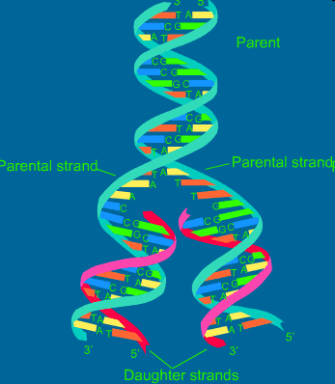

ΑΝΤΙΓΡΑΦΗ DNA

Slide 2
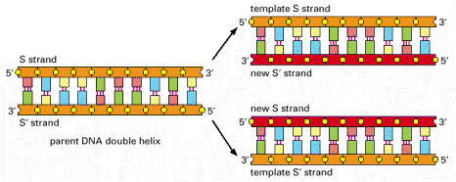
ΑΝΤΙΓΡΑΦΗ DNA

Slide 3
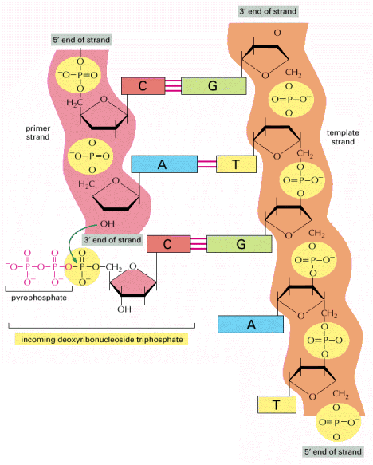

Slide 4
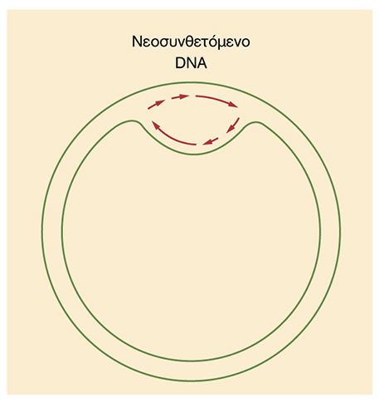
ΘΕΣΗ ΕΝΑΡΞΗΣ
ΑΝΤΙΓΡΑΦΗΣ DNA

Slide 5
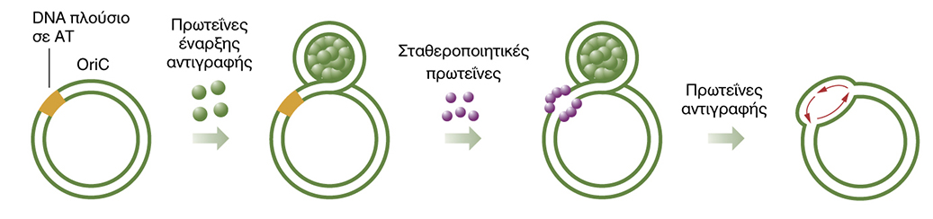
ΘΕΣΗ ΕΝΑΡΞΗΣ ΑΝΤΙΓΡΑΦΗΣ DNA
ΖΕΥΓΗ Α-Τ ΑΠΟΔΙΑΤΑΣΣΟΝΤΑΙ ΠΙΟ ΕΥΚΟΛΑ

Slide 6
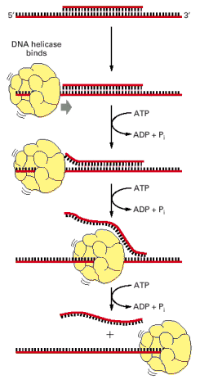
ΕΛΙΚΑΣΗ

Slide 7
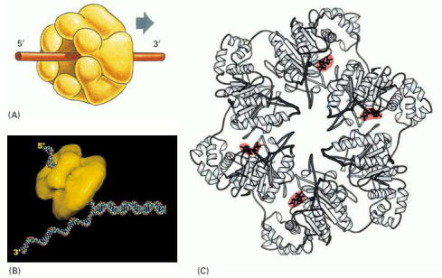
Notes:
The structure of a DNA helicase. (A) A schematic diagram of the protein as a hexameric ring. (B) Schematic diagram showing a DNA replication fork and helicase to scale. (C) Detailed structure of the bacteriophage T7 replicative helicase, as determined by x-ray diffraction. Six identical subunits bind and hydrolyze ATP in an ordered fashion to propel this molecule along a DNA single strand that passes through the central hole. Red indicates bound ATP molecules in the structure. (B, courtesy of Edward H. Egelman; C, from M.R. Singleton et al., Cell 101:589–600, 2000. © Elsevier.)

Slide 8
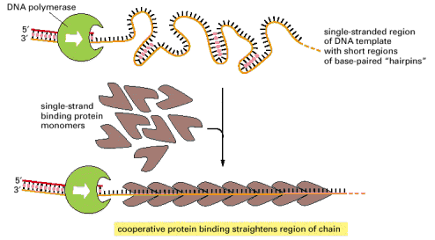
ΠΡΩΤΕΪΝΕΣ ΠΟΥ ΔΕΣΜΕΥΟΝΤΑΙ
ΣΕ ΜΟΝΟΚΛΩΝΟ DNA, SSB PROTEINS

Slide 9
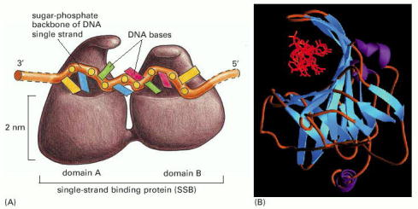
Notes:
The structure of the single-strand binding protein from humans bound to DNA. (A) A front view of the two DNA binding domains of RPA protein, which cover a total of eight nucleotides. Note that the DNA bases remain exposed in this protein–DNA complex. (B) A diagram showing the three-dimensional structure, with the DNA strand (red) viewed end-on. (B, from A. Bochkarev et al., Nature 385:176–181, 1997. © Macmillan Magazines Ltd.)

Slide 10
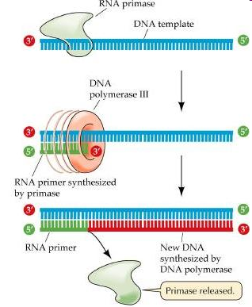
ΠΡΙΜΟΣΩΜΑ=
ΕΝΑΡΚΤΗΡΙΑ
ΑΛΛΗΛΟΥΧΙΑ RNA
ΠΡΙΜΑΣΗ

Slide 11
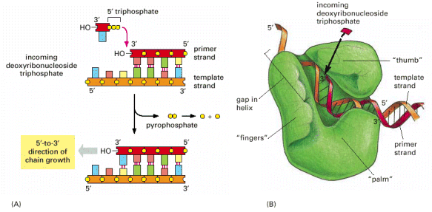
DNA ΠΟΛΥΜΕΡΑΣΗ
DNA pol III (I, II)

Slide 12
DNA ΠΟΛΥΜΕΡΑΣΗ
DNA pol III (I, II)

Slide 13
DNA ΠΟΛΥΜΕΡΑΣΗ
DNA pol III (I, II)

Slide 14
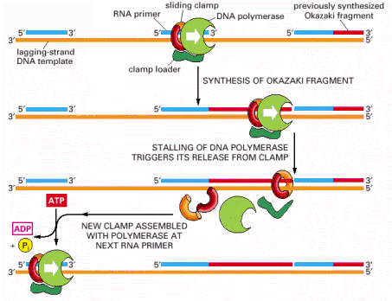

Slide 15
DNA ΠΟΛΥΜΕΡΑΣΗ
DNA pol III
ΠΟΛΥΜΕΡΙΣΜΟΣ DNA
ΔΙΟΡΘΩΣΗ ΛΑΘΩΝ-ΕΞΩΝΟΥΚΛΕΑΣΗ
πριν προστεθεί το επόμενο νουκλεοτίδιο

Slide 16
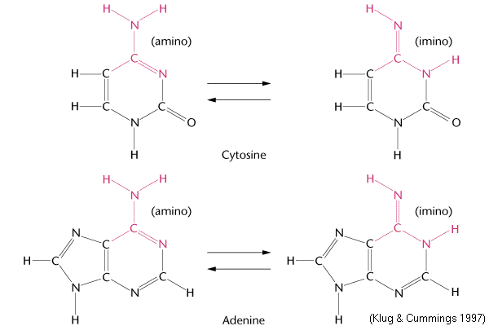

Slide 18
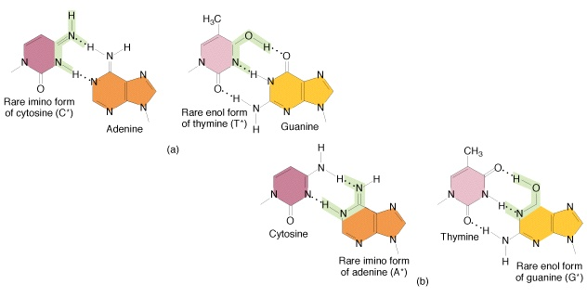

Slide 19
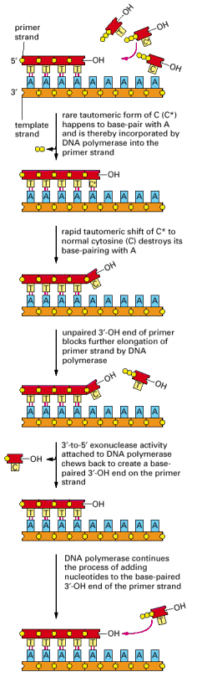

Slide 20
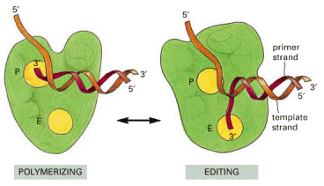
B. Μαρμάρας, Μ. Λαμπροπούλου - Μαρμάρα «Βιολογία Κυττάρου», εκδ. Typorama 2005
Notes:
20

Slide 21
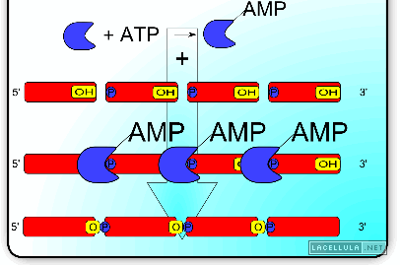
ΛΙΓΑΣΕΣ

Slide 22
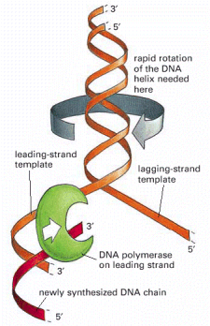
ΤΟΠΟΪΣΟΜΕΡΑΣΕΣ

Slide 23
ΤΟΠΟΪΣΟΜΕΡΑΣΕΣ
https://www.youtube.com/watch?v=EYGrElVyHnU

Slide 24
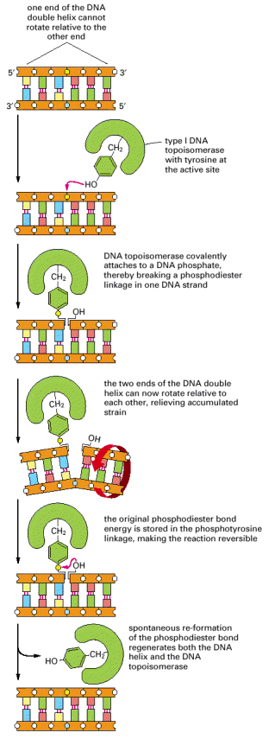
ΤΟΠΟΪΣΟΜΕΡΑΣΗ Ι

Slide 25
ΤΟΠΟΪΣΟΜΕΡΑΣΗ Ι

Slide 26
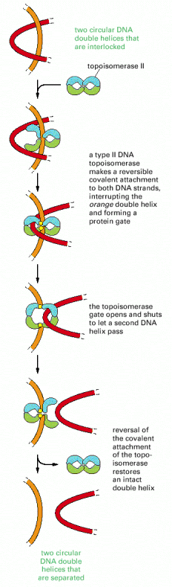
ΤΟΠΟΪΣΟΜΕΡΑΣΗ ΙΙ

Slide 27
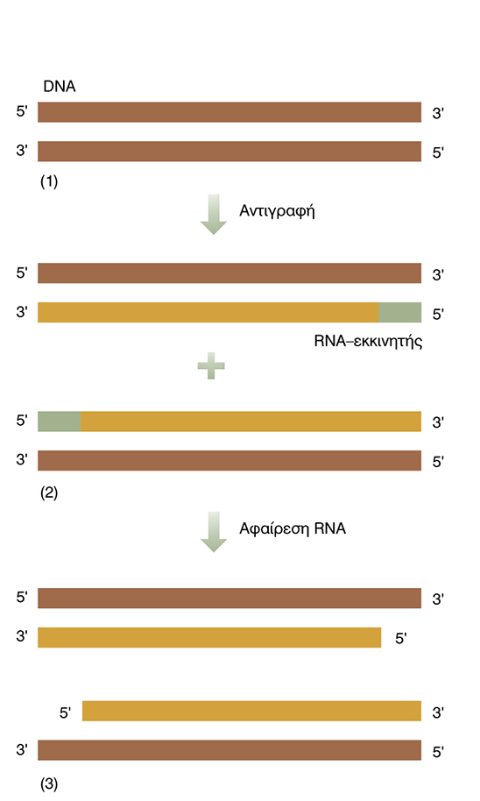
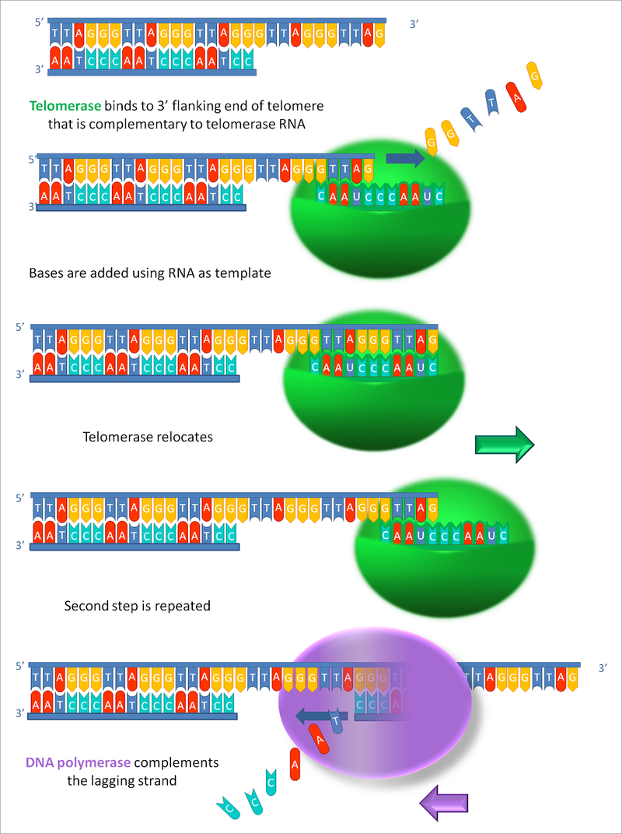
ΑΝΤΙΓΡΑΦΗ ΤΕΛΟΜΕΡΩΝ - ΤΕΛΟΜΕΡΑΣΗ

Slide 28
ΑΝΤΙΓΡΑΦΗ ΤΕΛΟΜΕΡΩΝ - ΤΕΛΟΜΕΡΑΣΗ

Slide 29
ΑΝΤΙΓΡΑΦΗ ΤΕΛΟΜΕΡΩΝ - ΤΕΛΟΜΕΡΑΣΗ

Slide 30
ΑΝΤΙΓΡΑΦΗ ΤΕΛΟΜΕΡΩΝ - ΤΕΛΟΜΕΡΑΣΗ
https://highered.mheducation.com/sites/9834092339/student_view0/chapter14/telomerase_function.html

Slide 31
Γιατί λέμε ότι η αντιγραφή του DNA είναι ημισυντηρητική; Δώστε πειραματικά δεδομένα υπέρ αυτής της άποψης.
Ποιες πρωτεΐνες συμμετέχουν στην αντιγραφή του DNA; Ποια η λειτουργία τους;
Τι είναι ο συνεχής και τι ο ασυνεχής κλώνος DNA; Τι τα θραύσματα Okazaki;
Γιατί λέμε ότι η κατεύθυνση της αντιγραφής είναι πάντα 5’➔3’;

